Slide 1
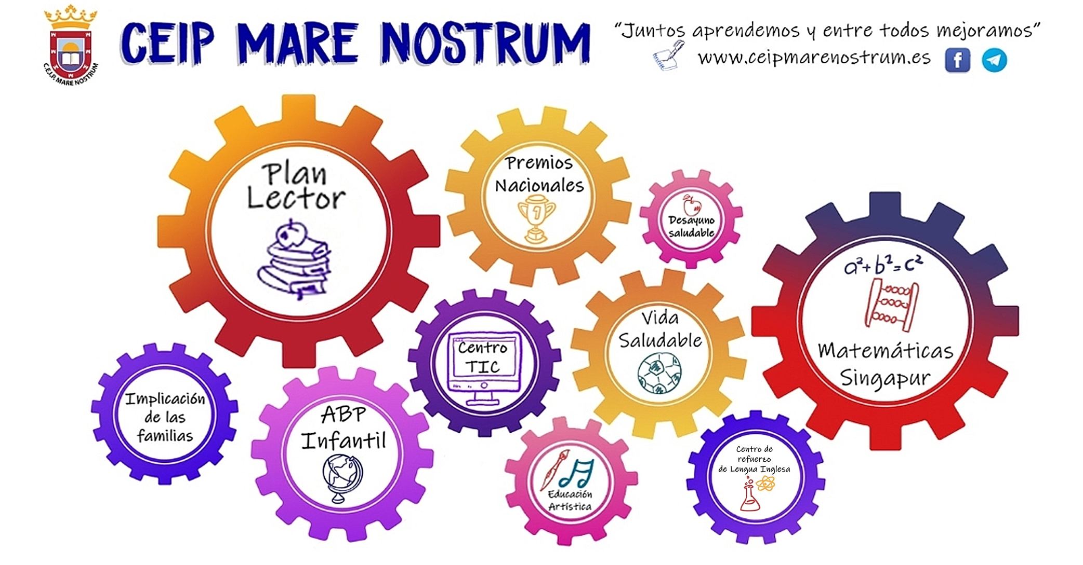
Notes:
Muchas gracias a Educaixa por crear espacios de diálogo y aprendizaje entorno a la lectura y por darme la oportunidad de participar junto con compañeros como Rocío y Marc.
Comenzaré presentando mi centro educativo. El CEIP MARE NOSTRUM es un centro educativo de infantil y primaria de Ceuta, que escolariza entorno a unos 500 alumnos/as. Es un centro con un claustro entusiasta, participativo y muy implicado en todas las prácticas educativas del centro.
Es un centro muy heterogéneo, con una gran riqueza cultural que escolariza a alumnado con niveles socioeconómicos y culturales muy diverso. Tenemos muchas familias que podríamos llamar académicas, con estudios superiores y también contamos con muchas familias de entornos deprimidos, con escasa formación y/o conocimiento del castellano.
Tal y como vemos en esta infografía, son muchas las señas de identidad propias del mismo, sin embargo, destacamos nuestro plan lector como pieza clave del engranaje de todas las actuaciones del centro.

Slide 2

¿Por qué un Plan lector de centro?
Evidencias que justifican su importancia:
Efecto Mateo (Stanovich, 1986)
Correlación:
A menor vocabulario, menor rendimiento
A menor renta, menor éxito académico
Notes:
La importancia de un plan lector de centro no sólo viene recogido por la normativa educativa sino que en la literatura científica encontramos muchas evidencias que justifican la importancia del mismo. Por un lado, el efecto Mateo de Stanovich, quien nos viene a decir que un alumno/a que lee, cada vez leerá más y mejor y por el contrario un alumno/a que no lee, cada vez leerá menos y peor, también existen diferentes estudios donde existe una correlación, que no una causalidad, entre el número de palabras usadas en una familia, a menor vocabulario, menor rendimiento académico y por otro lado, la correlación que nos muestra la brecha existente en aquellas familias con mayor renta académica de las de menor renta. De ahí, la importancia de la escuela, en la búsqueda de una justicia social, donde consigamos que esa correlación se minimice o desaparezca, donde los docentes seamos verdaderos agentes de transformación social. No olvidemos que la escuela está para compensar lo que de manera natural no se da en los hogares.

Slide 3
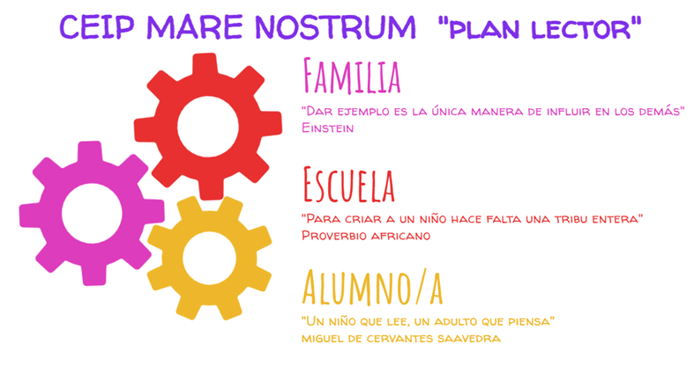
CEIP MARE NOSTRUM – PLAN LECTOR
Notes:
Como sabemos, el desarrollo de la competencia lectora del alumnado precisa de una actuación coordinada y programada teniendo en cuenta el desarrollo evolutivo de nuestro alumnado. Por eso, la función de un plan lector de centro es ordenar y articular el tratamiento de la lectura en el centro, dirigido a todas las etapas educativas y a todos los sectores que intervienen en el mismo (alumnos, docentes y escuela)

Slide 4
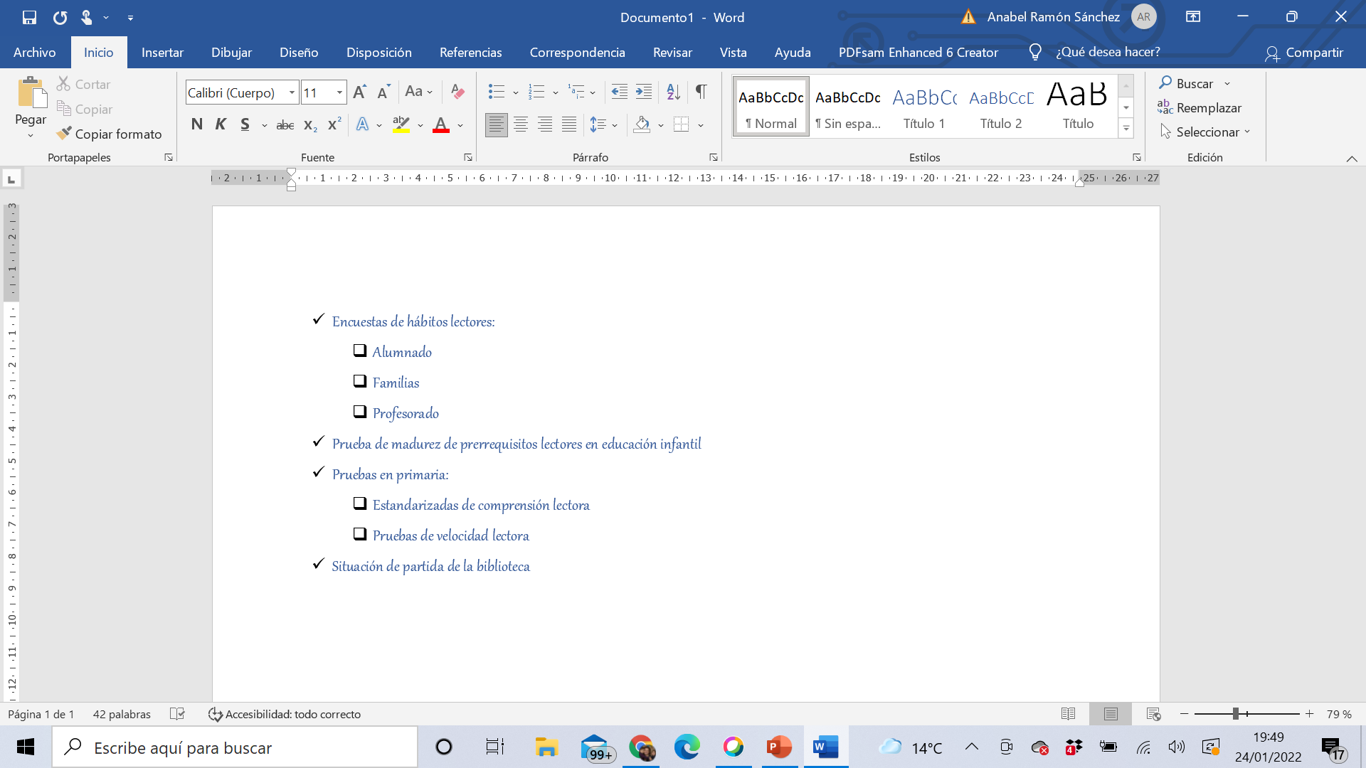

¿ Cómo realizamos nuestro plan lector?
Diagnóstico y situación de partida
Notes:
Para crear o actualizar el plan lector de centro, es prioritario realizar un análisis de la situación actual de la competencia lectora del centro educativo, de ahí, la importancia de conocer los hábitos lectores del alumnado y familias.
Pruebas estandarizadas y de velocidad lectora de manera trimestral, así la situación de partida de la biblioteca (fondos bibliográficos de calidad adaptado a todas las edades y de todos los géneros literarios, número de préstamos a las familias y a los alumnos/as, existencia de revistas infantiles y juveniles, etc.)
Con todos estos datos, podemos conocer cuál es la situación de partida y preparar un plan de actuación para atender las necesidades de la comunidad educativa.

Slide 5
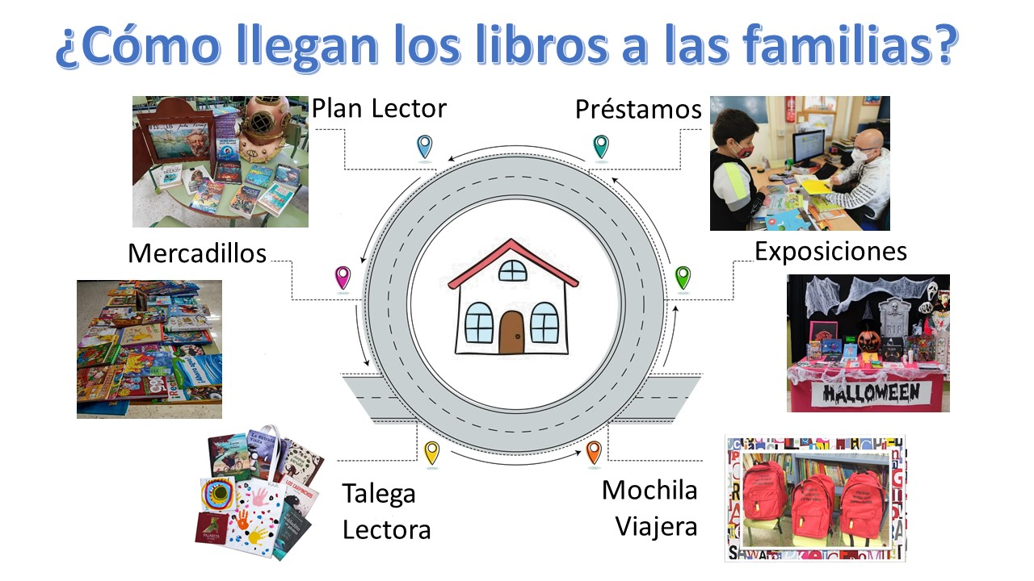
Notes:
Una vez que realizamos el diagnóstico y conocemos la realidad lectora de nuestra comunidad educativa, encontramos que hay muchas familias del centro con pocos hábitos lectores y lo que es aún más significativo, que no leen a sus hijos o con sus hijos y que no cuentan con una pequeña biblioteca en los hogares. Es importante que les traslademos a las familias la importancia de la lectura y de establecer un buen hábito lector en el hogar, para ello, realizaremos reuniones informativas y formativas, circulares y/o tutorías donde les ofreceremos orientaciones de cómo ser buenos modelos lectores en el hogar así como que conozcan la importancia de la lectura para el éxito académico del alumnado.
Muchos niños nunca ven un auténtico libro en casa y, el encuentro con ellos, es una experiencia necesaria.
De ahí que diseñemos diferentes actividades como podemos ver para que los libros de la biblioteca traspasen sus muros y lleguen a los hogares.

Slide 6
Proyectos de Centro
Notes:
El Plan lector, como eje vertebrador de todas las actuaciones del centro debe asumir un papel principal en la programación general anual, no puede quedarse entre las paredes de la biblioteca. De ahí, la importancia de implicar a toda la comunidad educativa. El pasado curso, se realizó a lo largo de todo el año un proyecto sobre 20.000 leguas de viaje submarino y el presente curso sobre “Superhéroes y Superheroínas”.

Slide 7
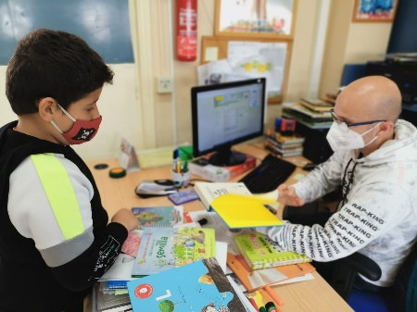
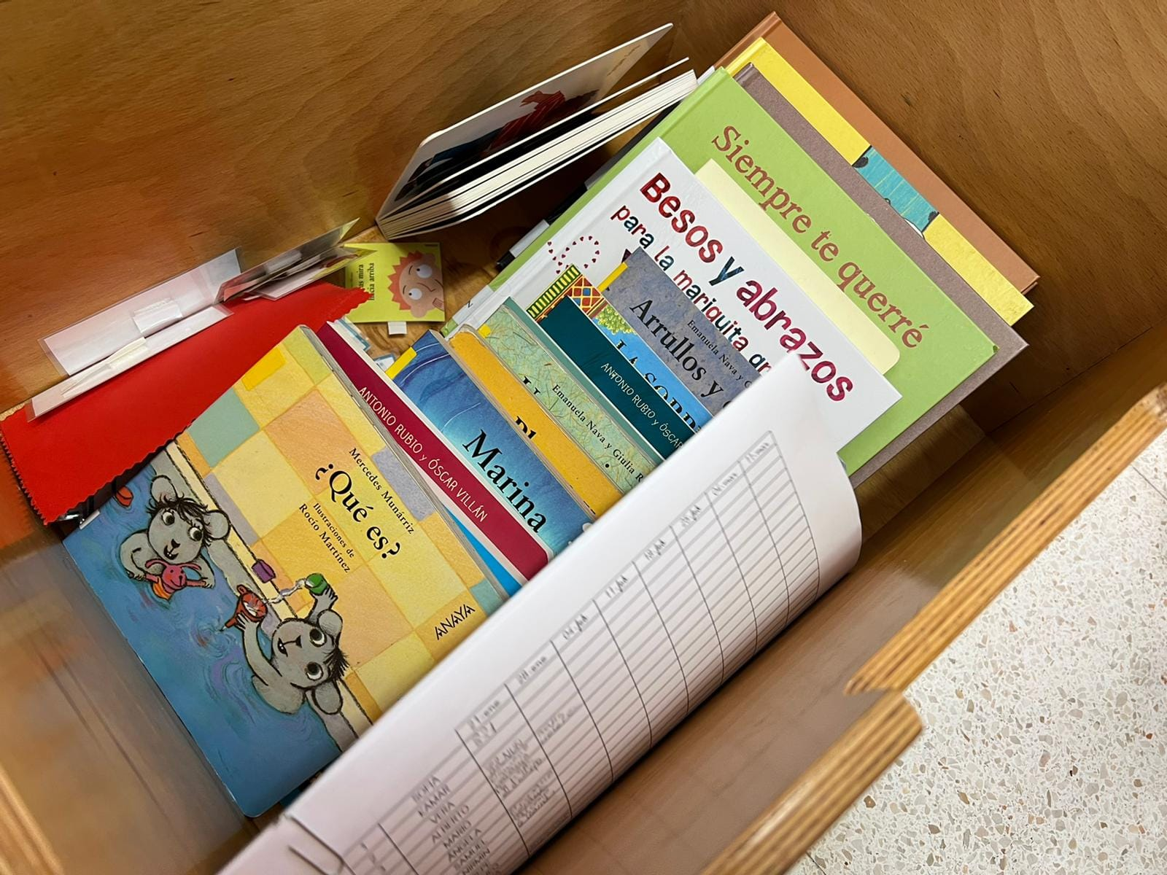
Préstamos de libros
Notes:
El centro educativo realiza una importante inversión económica para tener un fondo bibliográfico variado y de calidad. Aquí podemos ver a nuestro maestro de biblioteca realizando un préstamo a un alumno y también en la siguiente fotografía un préstamo para las bibliotecas de aula. Cada aula del centro, tiene asignada una hora semanal para realizar actividades en la biblioteca, préstamos, cuentacuentos o conocer aspectos técnicos de un libro.

Slide 8
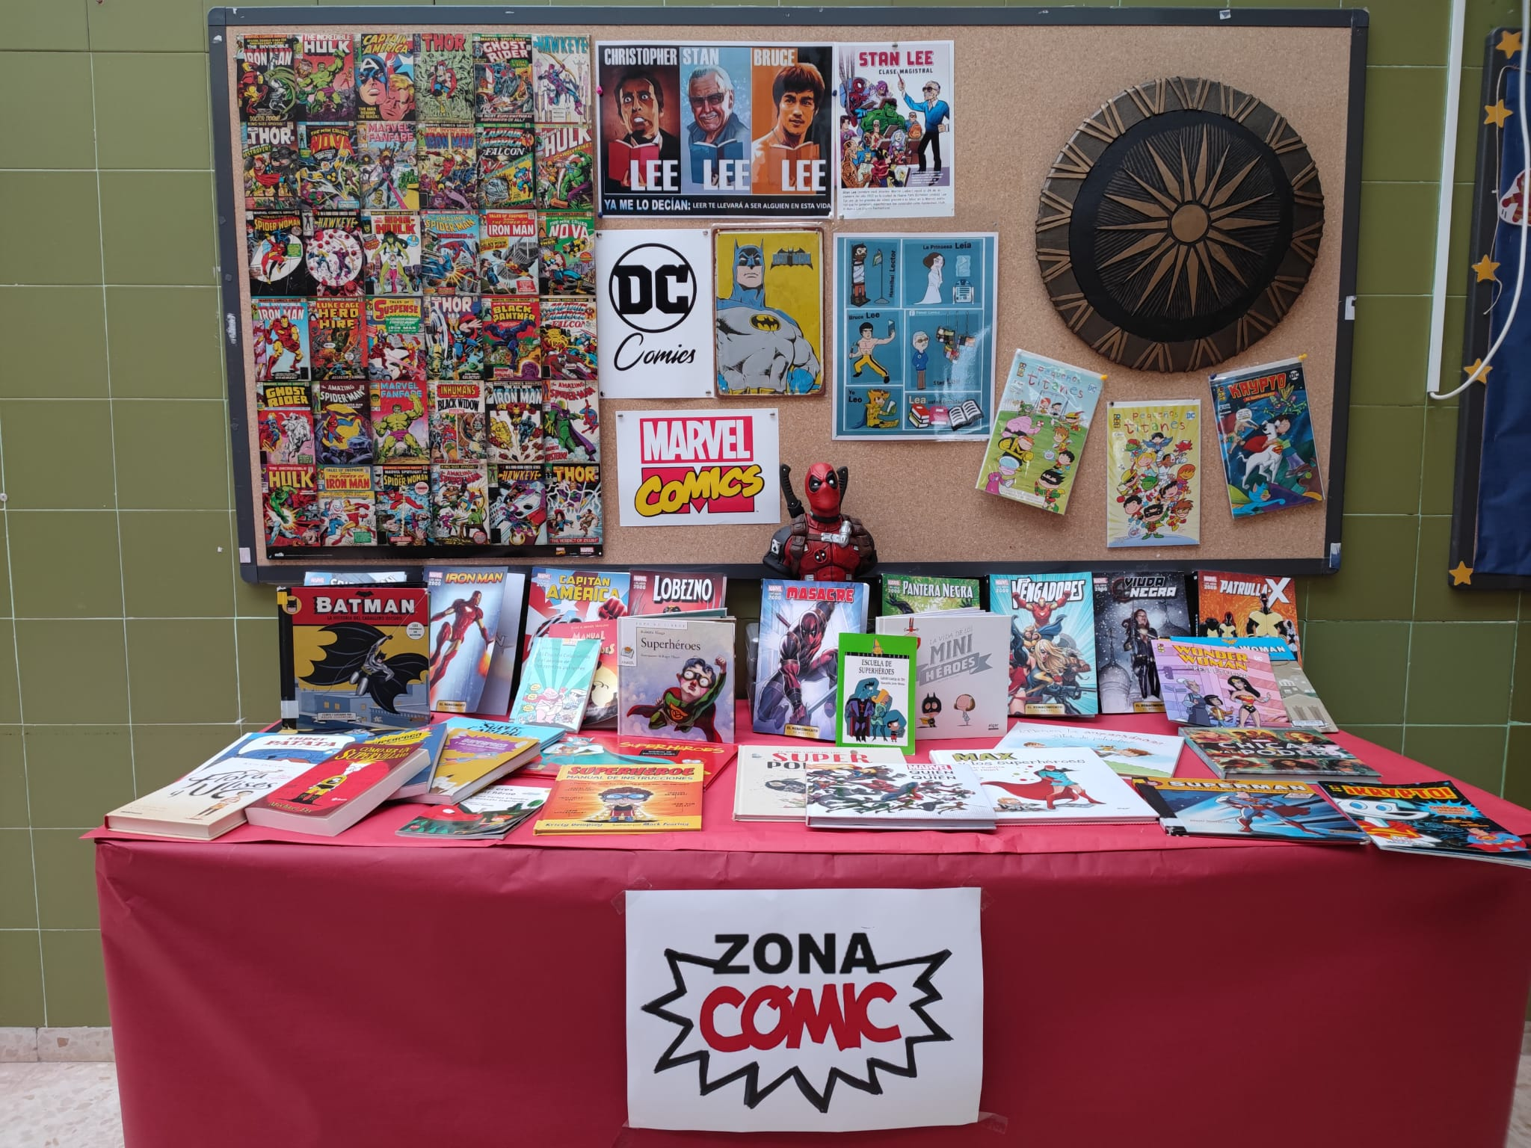
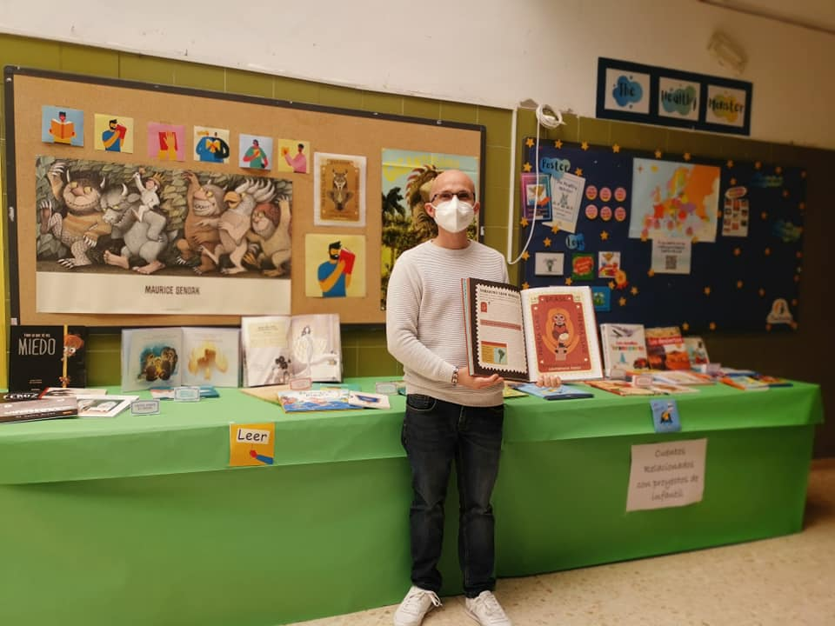
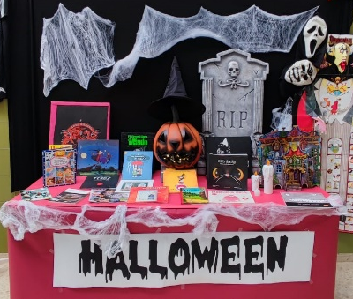
Exposiciones
Notes:
Los libros salen de la biblioteca y mensualmente se realizan exposiciones, bien para celebrar alguna efeméride o para mostrar las nuevas adquisiciones al alumnado.

Slide 9
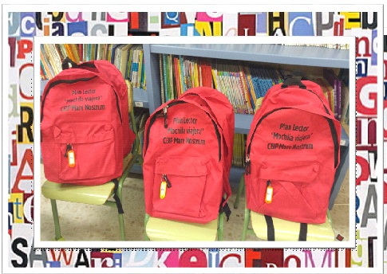
Mochila Viajera
Notes:
La mochila viajera de nuestro centro educativo es una actividad para toda la familia. El alumno/a al que le es asignada la mochila, será el encargado de llevarla a su casa y de presentar los diferentes libros de diferentes géneros, así, en la misma, aparecen revistas infantiles, libros de recetas, de literatura clásica adaptada, libros de solapas, libro de poemas, biografías de personajes célebres, etc. Un alumno de 5º de primaria me decía Seño, es la primera vez que veo un libro de poemas.

Slide 10
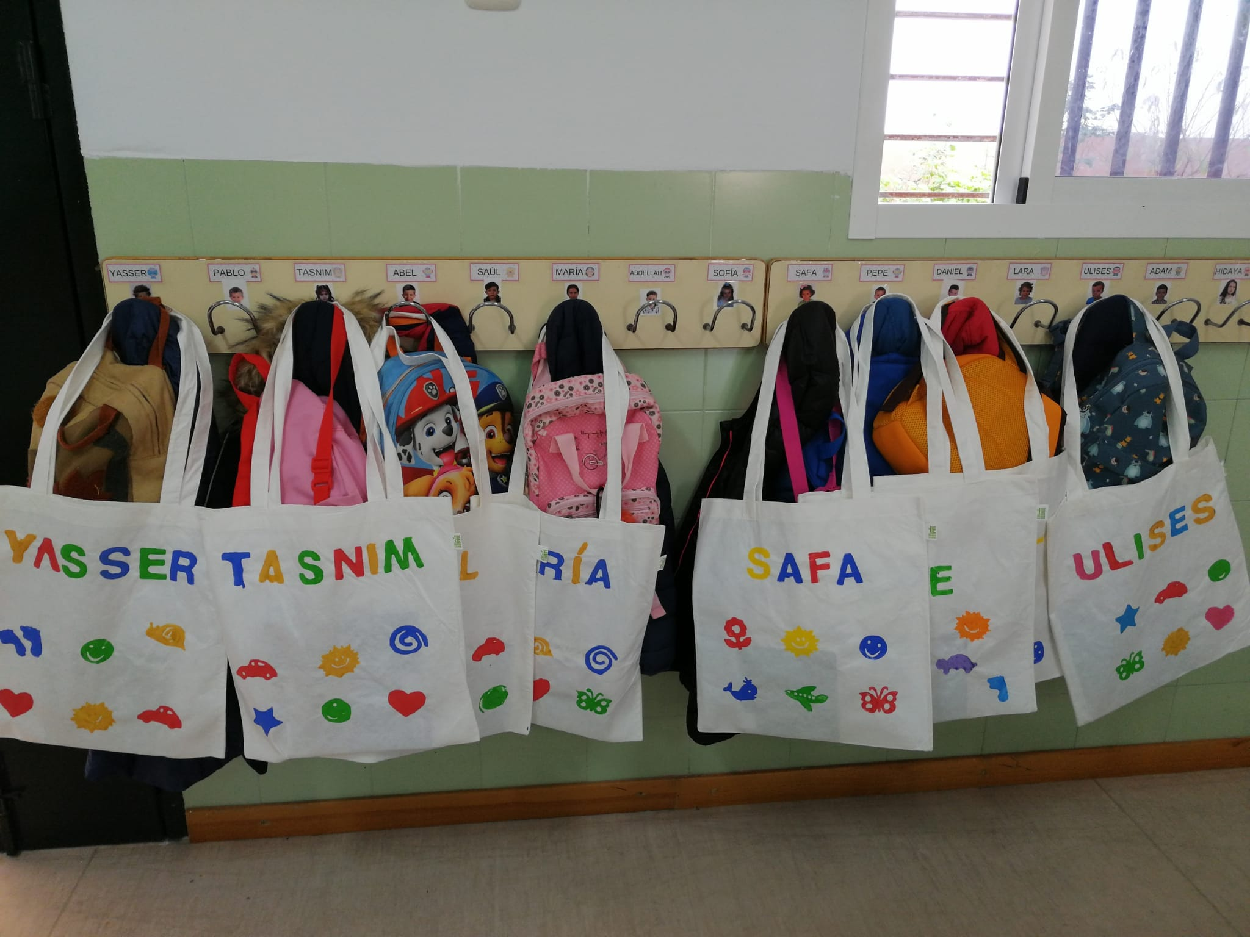
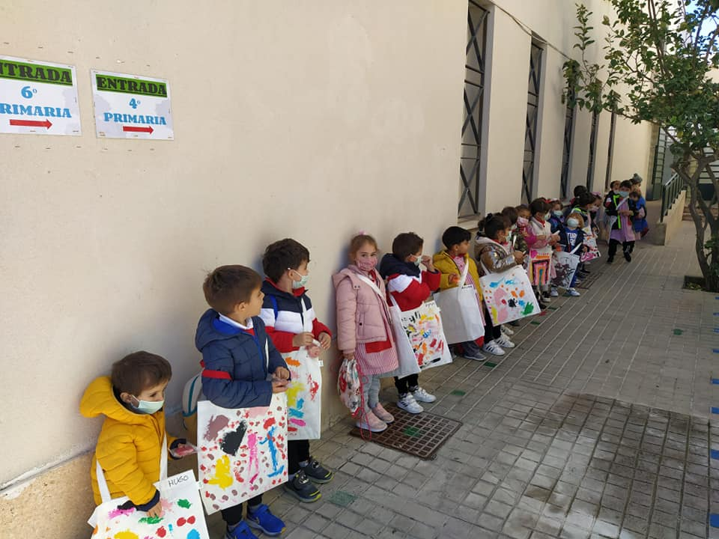
La Talega Lectora
Notes:
El hábito lector y el fomento a la lectura debe empezar en los primeros años de vida de un niño o de una niña. De ahí, que en nuestro centro educativo, todos los alumnos y alumnas del centro desde infantil de 3 años, todos los viernes se llevan a sus casas la talega lectora con un libro de calidad de literatura infantil para compartir un espacio de ocio familiar en torno a un libro. Por supuesto, previamente se informa a las familias de los objetivos de esta actividad así como se le ofrece orientaciones de cómo realizar dicha lectura. Con dicha actividad, además, damos visibilidad a la lectura cuadno los alumnos/as salen del centro con su talega al hombro.

Slide 11
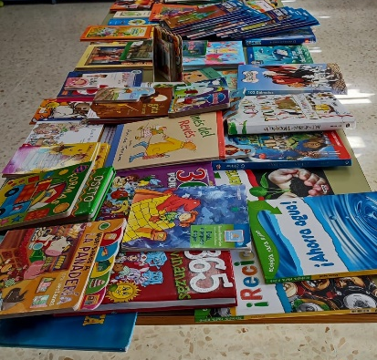
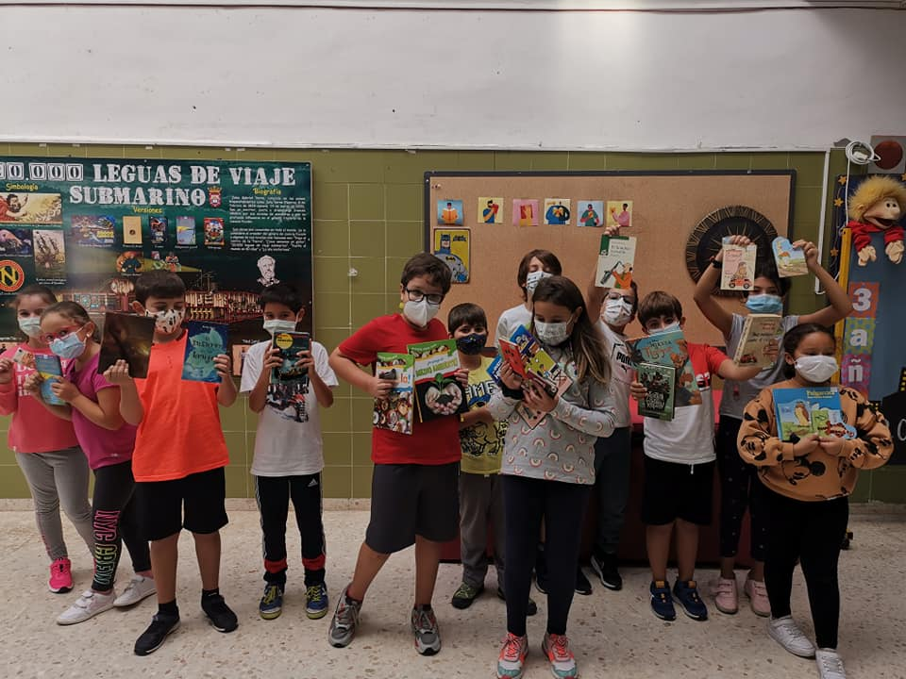
Mercadillos
Notes:
El mercadillo de libros de segunda mano (buscamos un segundo hogar a dichos libros) es una iniciativa trimestral para que todo el alumnado tenga la posibilidad de adquirir por muy bajo coste ejemplares por 0’50 céntimos o 1 euro.

Slide 12
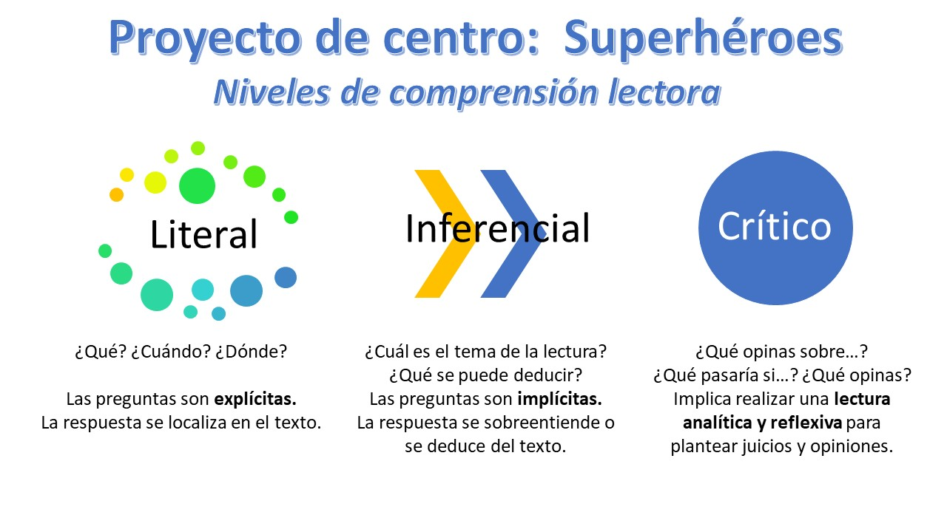
Notes:
El fin último de la lectura es la comprensión lectora. Por ello, tenemos que tener en cuenta, los tres niveles de comprensión, teniendo como meta llegar a un nivel de lectura analítica y reflexiva. De ahí la importancia del diseño de actividades de acuerdo al desarrollo evolutivo del alumno para conseguir ese nivel último de comprensión lectora.

Slide 13
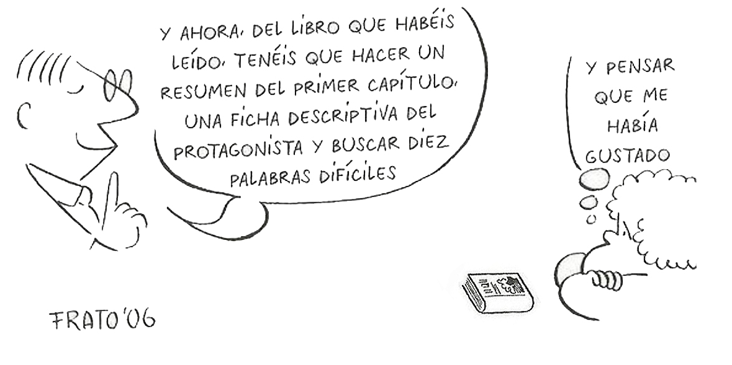
Notes:
Permitidme que ilustre algunas de las ideas que quiero transmitir leyendo alguna de los dibujos de Francescco Tonucci.
Una vez que nos hemos asegurado que el alumnado dispone a su alcance libros tanto en su casa como en todas las estancias del centro educativo como el hall, bibliotecas de aula, biblioteca del centro, la talega lectora, la mochila viajera, en los recreos… tenemos que planificar qué tipo de actividades harán que el alumnado se enamore de la lectura para no correr el riesgo que le ocurra como al alumno que nos presenta en la siguiente viñeta.

Slide 14
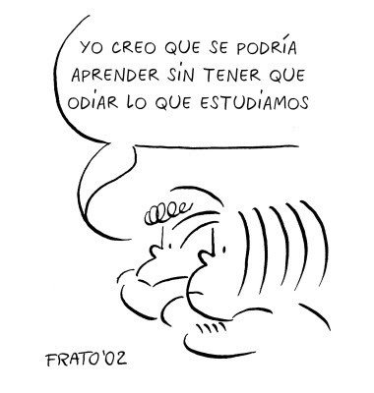
Notes:
De igual manera, podríamos cambiar el verbo “Estudiar por Leer”

Slide 15
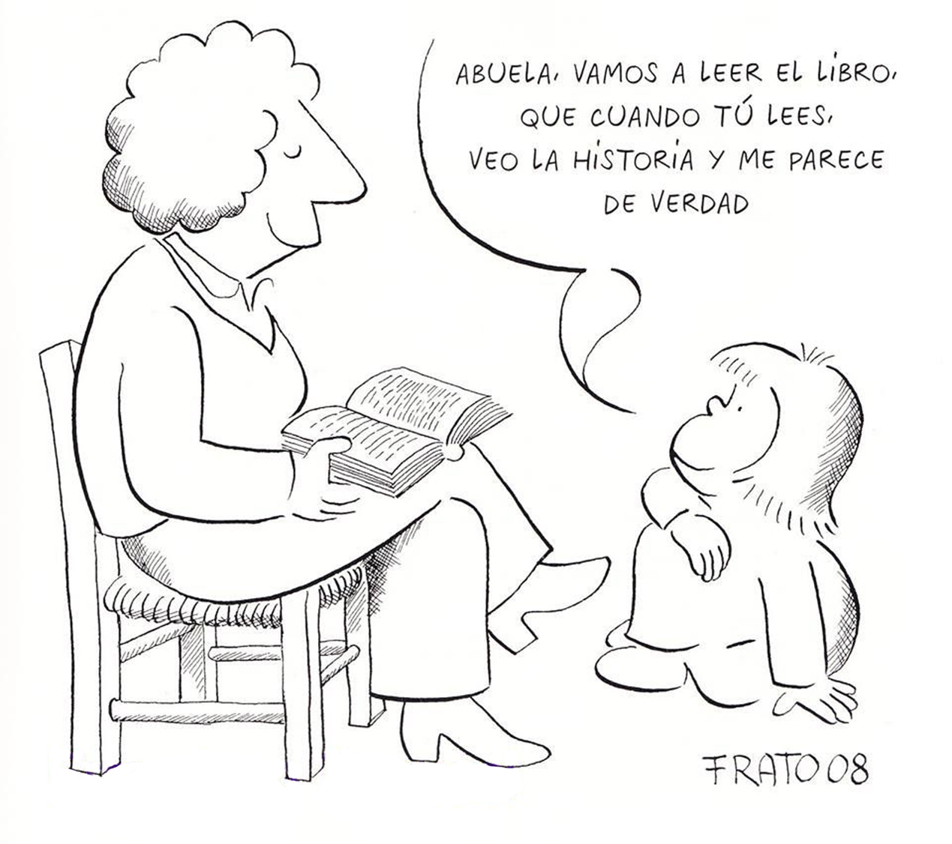
Notes:
Con esta imagen, podemos ver la importancia de crear actividades para contagiar el amor por la lectura. FAMILIA como aliada en crear hábitos lectores. Una alumna de 1º de primaria, en el último mercadillo, compró un cuento por 0’50 céntimos y me dijo “Seño qué bien, así mi madre esta noche me podrá contar un cuento”

Slide 16
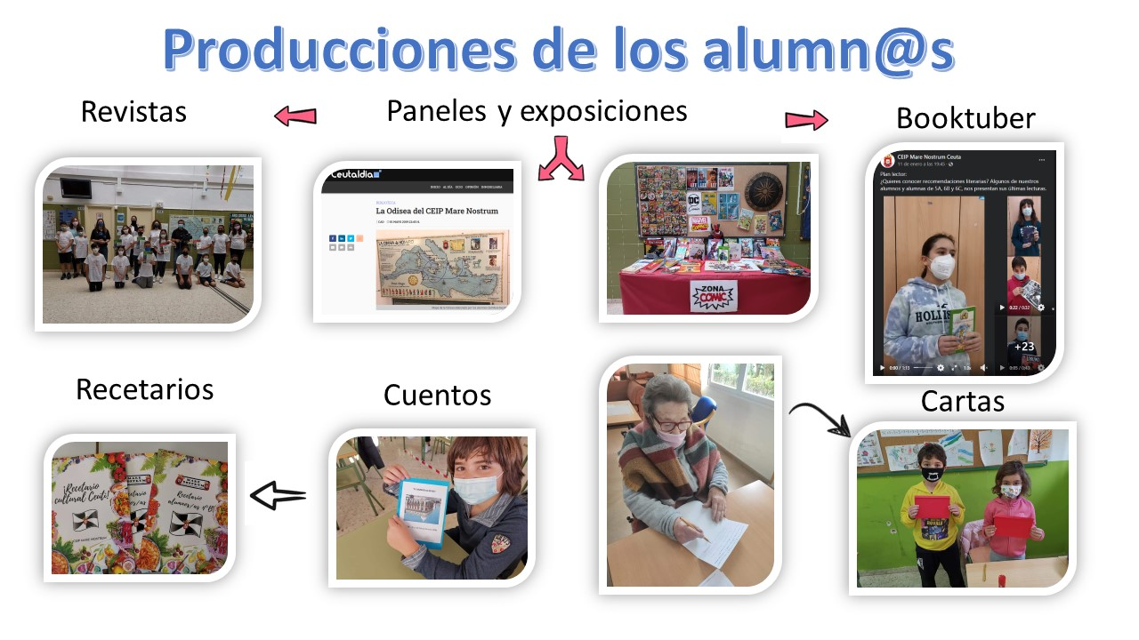
Notes:
Cuando involucramos al alumnado en su propio proceso de enseñanza y aprendizaje, realizando sus producciones propias que traspasan los muros del centro educativo y conocen y entienden el para qué de las actividades, el éxito está casi asegurado. De ahí que presentemos algunas de las actividades que se llevan a cabo desde el centro donde existe un producto final a su aprendizaje y esfuerzo.
Todas ellas, con difusión en las redes sociales del centro educativo así como en los medios de comunicación locales asegurándonos así la visibilidad del plan lector de nuestro centro.

Slide 17
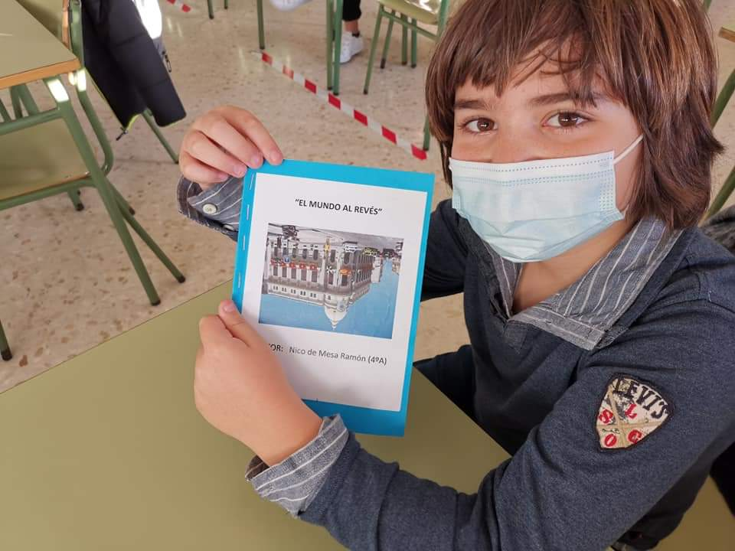
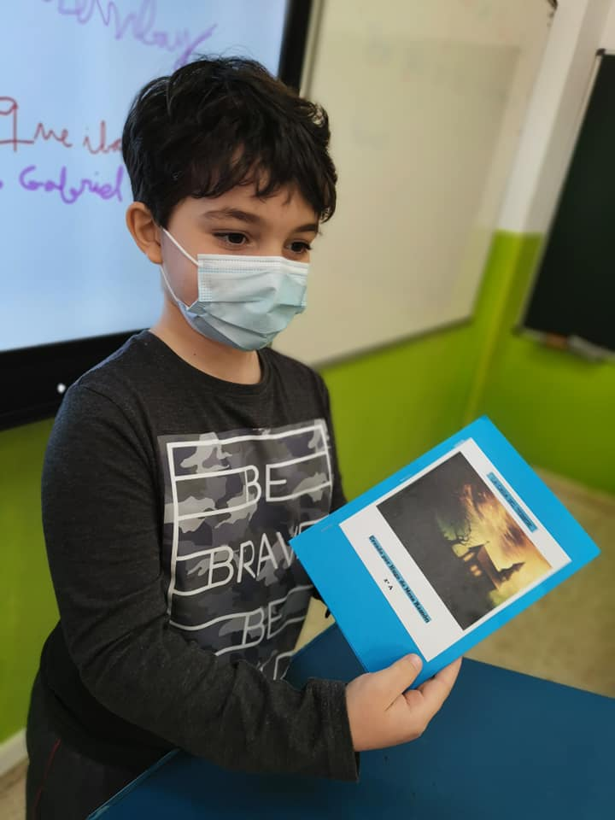
Nuestros Cuentos
Notes:
El alumnado realiza sus propias creaciones y realiza exposiciones y lectura de las mismas, formando parte de las biblioteca de aula y biblioteca del centro.

Slide 18
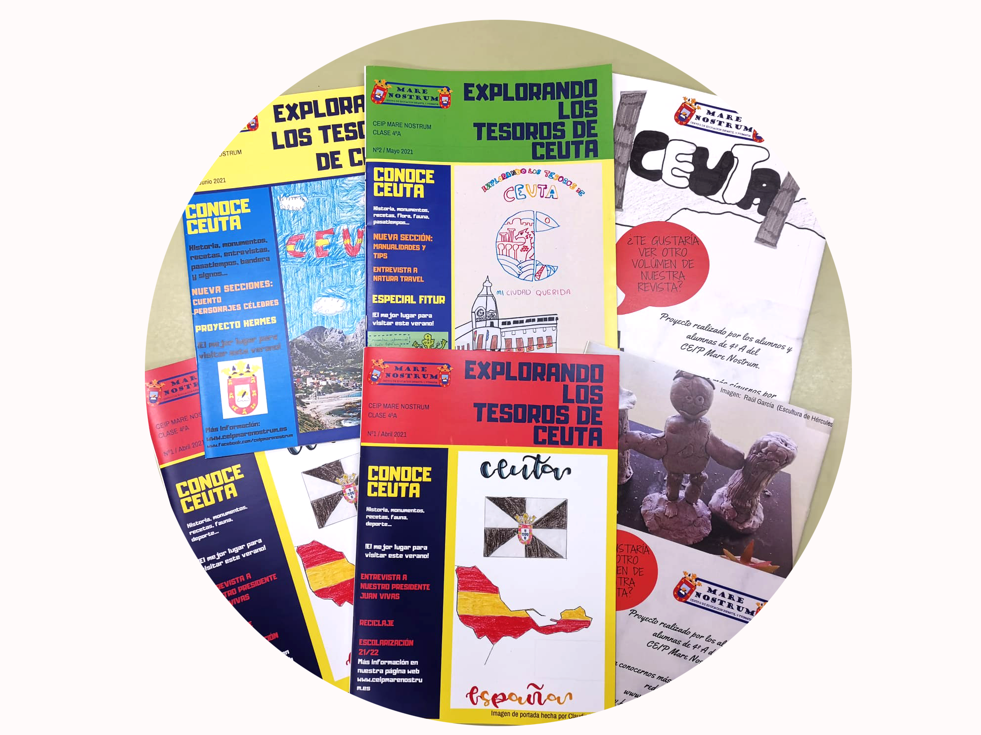
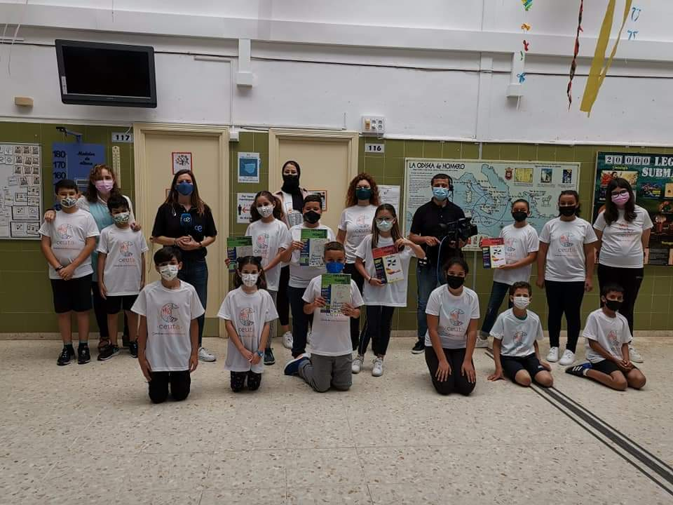
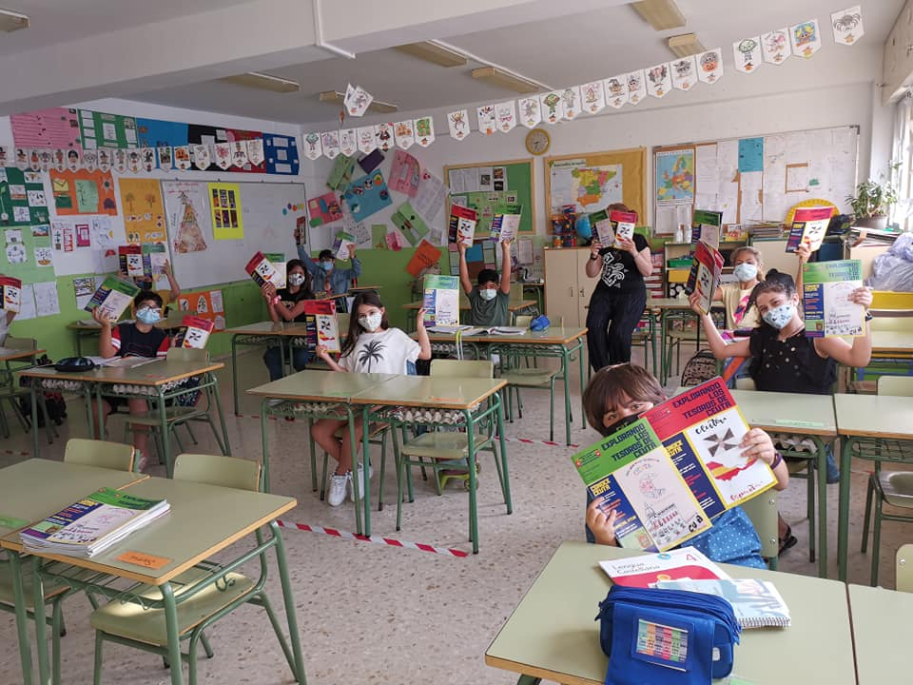
Los Tesoros de Ceuta
Notes:
La revista, como publicación periódica, elaborado por el alumnado se convirtió en un recurso del fomento de la competencia lectora extraordinario. La biblioteca adquirió varias publicaciones infantiles periódicas, y cuál fue nuestra sorpresa, que alumnos de 4º de primaria, jamás habían tenido en sus manos una revista de ningún tipo.

Slide 19
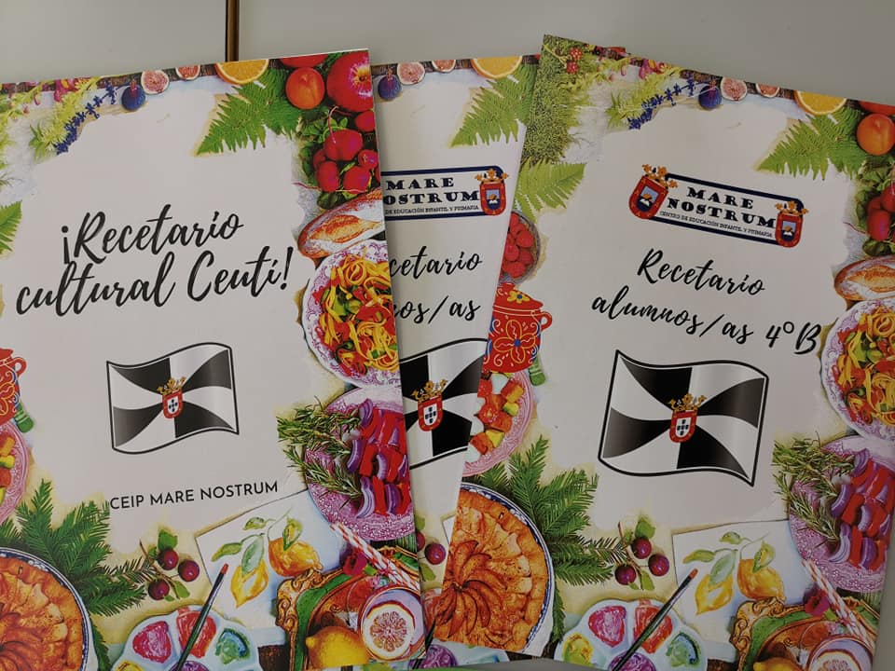
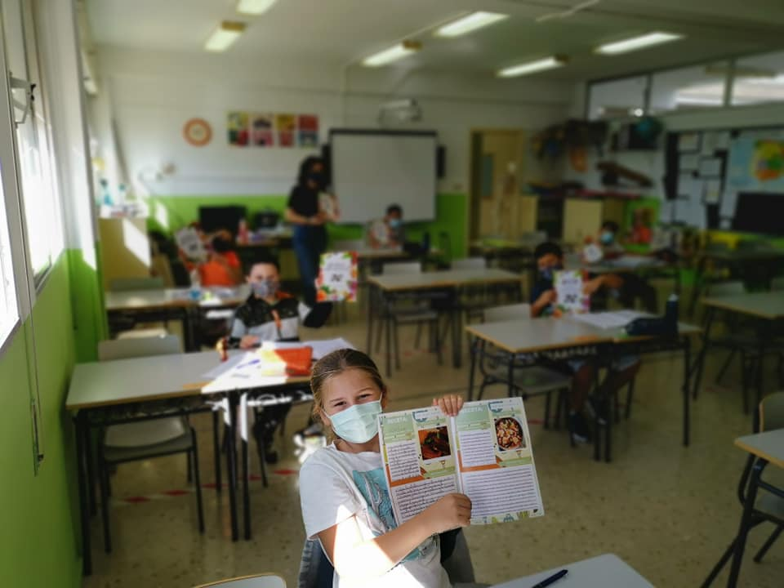
Recetario Cultural Ceutí
Notes:
Otro de los productos que se han realizado en el centro, implicando a su vez a la familia, ha sido la creación de un recetario cultural ceutí, donde se ponían en valor recetas de las cuatro culturas que conviven en la ciudad.

Slide 20
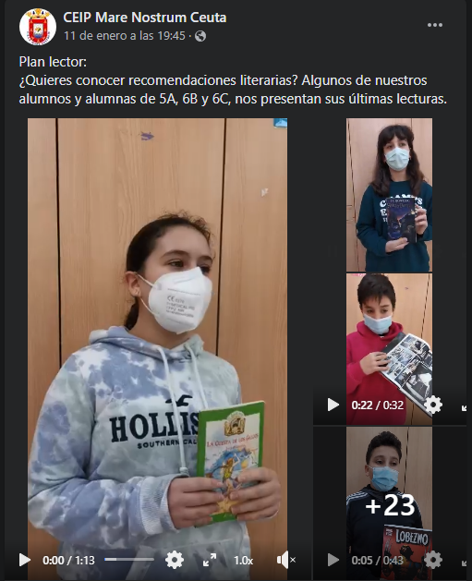
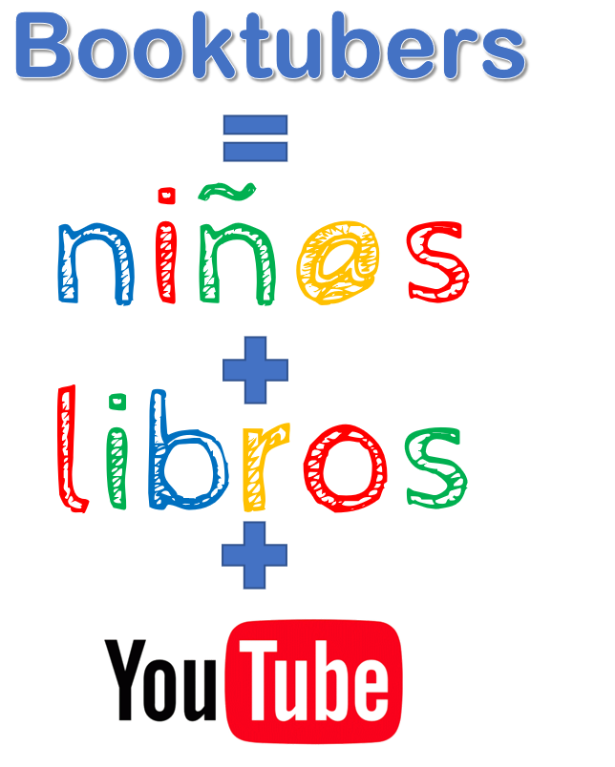
Notes:
El proyecto Booktubers consiste en comentar de forma crítica un libro y recomendarlo a los demás, con un producto final, un video con sus recomendaciones. Con este proyecto, el alumnado mejora su competencia comunicativa, convirtiéndose en una herramienta diferente para fomentar la lectura dando a su vez visibilidad a la lectura.

Slide 21

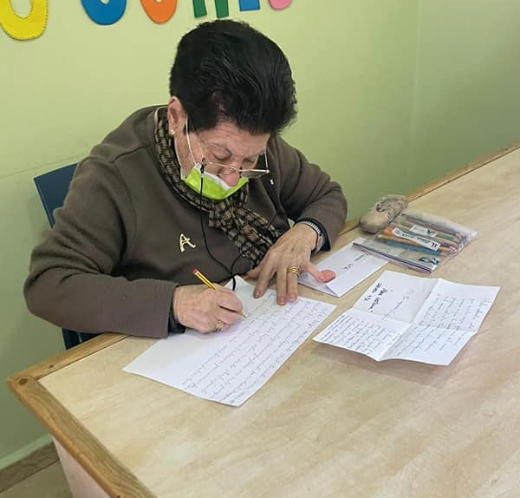
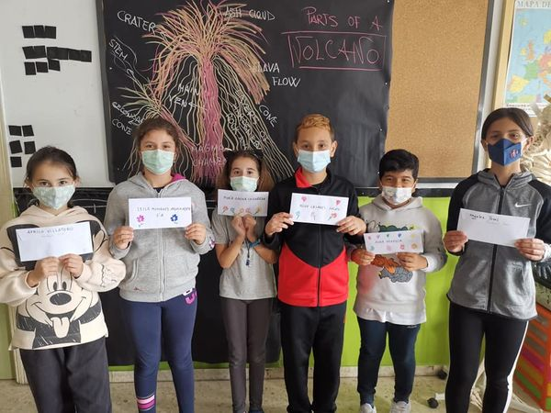
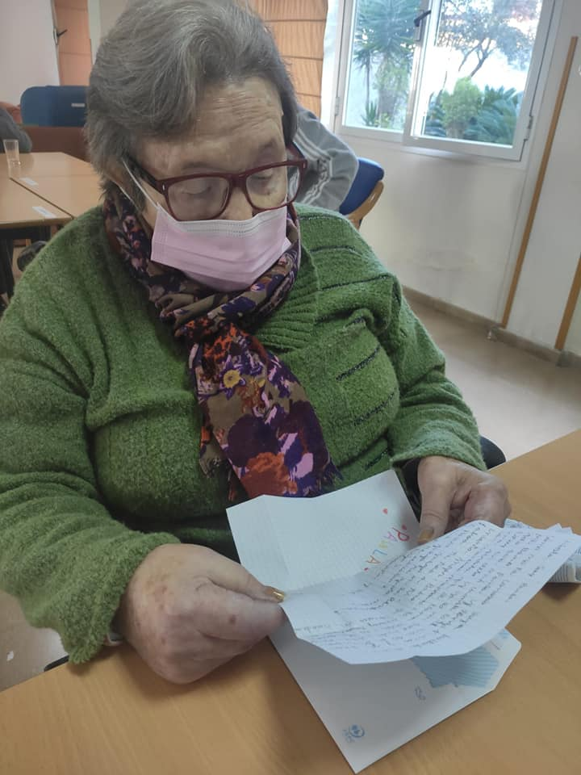
Aprendizaje-Servicio
Notes:
El aprendizaje-servicio es una propuesta educativa que combina procesos de aprendizaje y de servicio a la comunidad para mejorar el entorno. En esta ocasión, llevamos a cabo un proyecto desde hace tres cursos académicos “Tengo una carta para ti” donde el alumnado intercambia cartas con los abuelos y abuelas de las residencias y centros de día de la ciudad. Además de realizar mejora de la competencia lingüística, realizamos un acercamiento intergeneracional. Como resultado, más de 100 usuarios de la ciudad tienen un amigo por correspondencia. Como anécdota, podemos contar que se han realizado encuentros entre los nuevos amigos, hemos ido a visitarlos e incluso han venido al centro a conocer a sus amigos por correspondencia.

Slide 22
“Un niño o una niña permanece en la escuela entre su etapa de infantil y primaria, 1566 días, dediquemos día a día a regar y a contagiar el entusiasmo por la lectura”
Muchas gracias por su atención
Anabel Ramón
26 de enero de 2022
Notes:
Para finalizar me gustaría hacer una petición

